Slide 1
Le rôle des femmes dans la révolution industrielle. Le cas d'Amélie de Dietrich
Herrade Igersheim, CNRS et BETA, Université de Strasbourg
Paris, 14 mars 2022

Slide 2
Plan du séminaire
Introduction
Histoire économique des femmes françaises au XIXe (ref. principale : F. Perrin, 2013)
  Changements démograhiques
  Changements dans la force de travail
  Changements au niveau de l’éducation
  Vers une théorie unifiée de la croissance intégrant le genre
Article « Industrialisation et entrepreneuriat féminin au XIXe siècle : le cas d'Amélie de Dietrich » (avec C. Le Chapelain, en révision auprès de Business History)

Slide 3
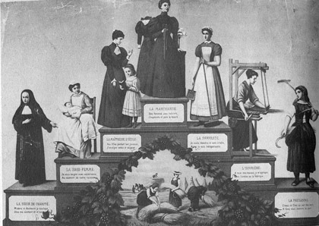
Curieuse hiérarchie sociale des femmes dans cette image du XIXes (I.P.N. Snark) :
au sommet, la marchande "des femmes avec habileté, j'augmente la parure et la beauté" ;
ensuite, à égalité, la servante "je couds, blanchis et sers à table, aussi je suis indispensable" et la maîtresse d'école "aux filles pendant leur jeunesse, j'enseigne vertu et sagesse";
plus bas, l'ouvrière "à tous les travaux je m'applique, dans l'usine ou la fabrique" et la sage-femme "je sais soigner avec expérience au moment de votre naissance "
et enfin, tout en bas, la paysanne" Croyez en Dieu qui, par ma main, à tous donnera du pain" et la soeur de charité "misères et douleurs, je soulage; Dieu me soutient et m'encourage".

Slide 4
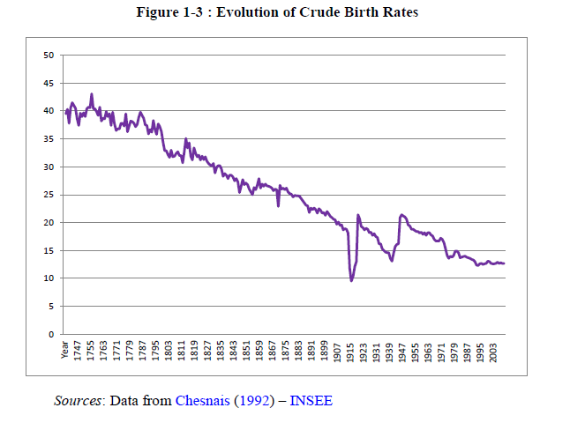

Slide 5
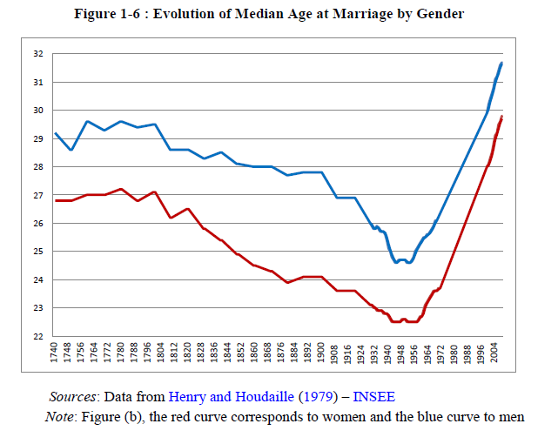

Slide 6
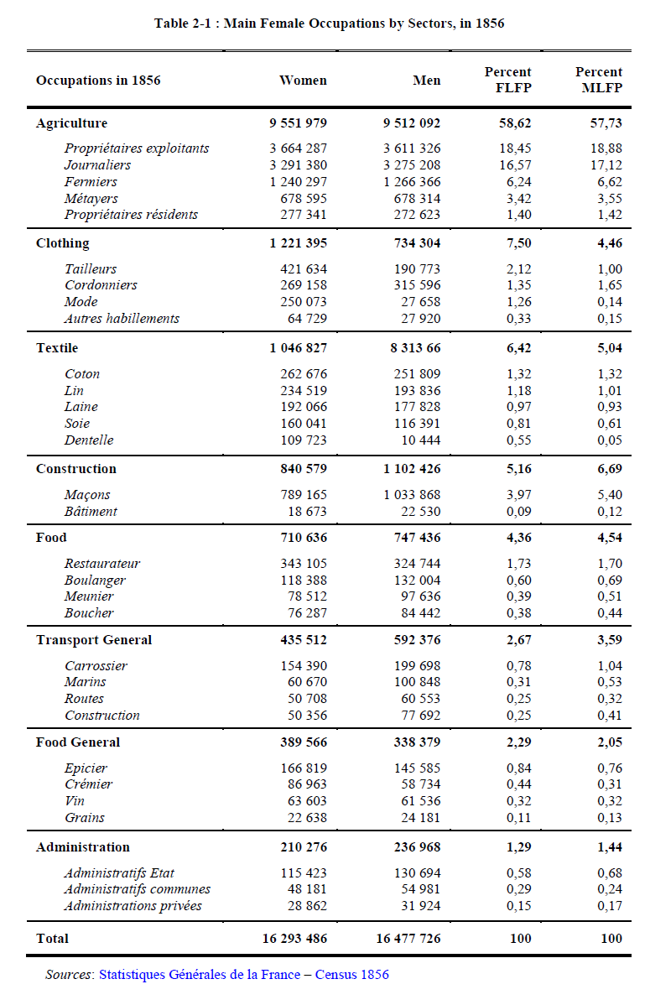

Slide 7
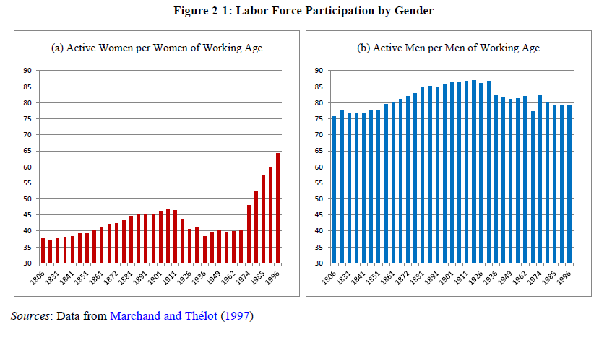

Slide 8
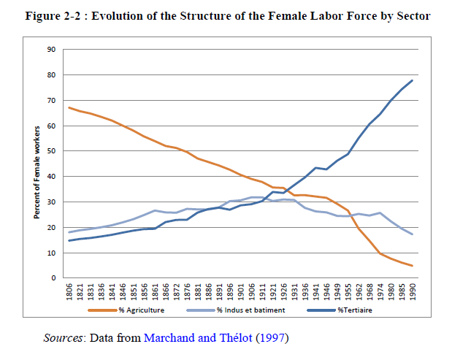

Slide 10
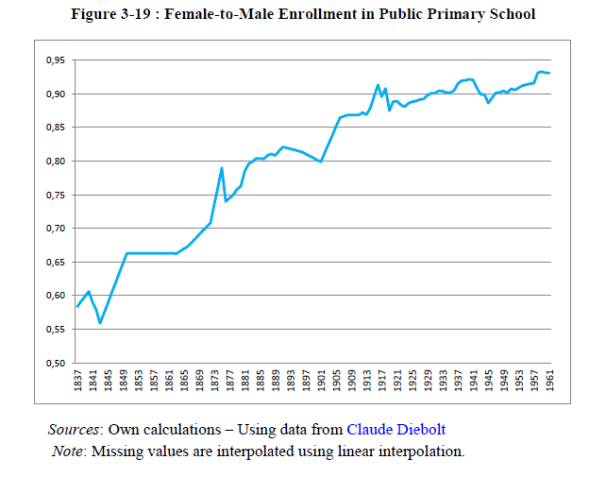

Slide 11
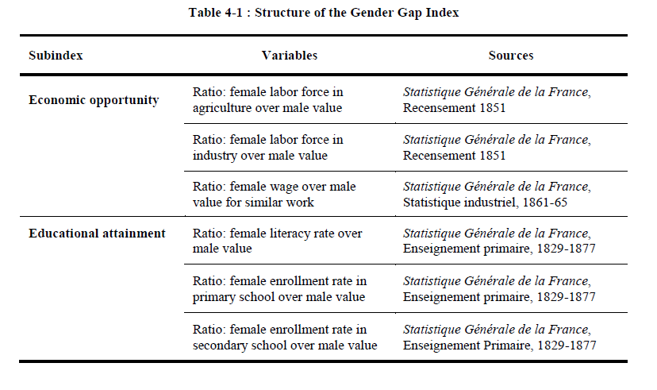

Slide 12
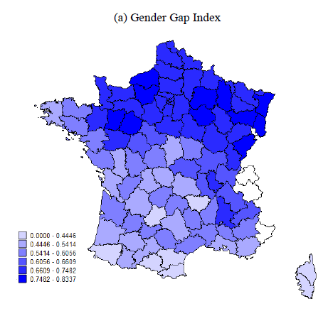

Slide 13
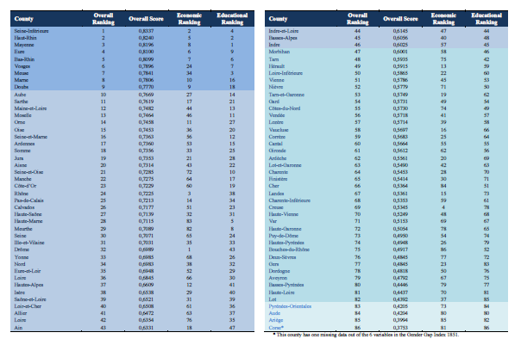

Slide 14
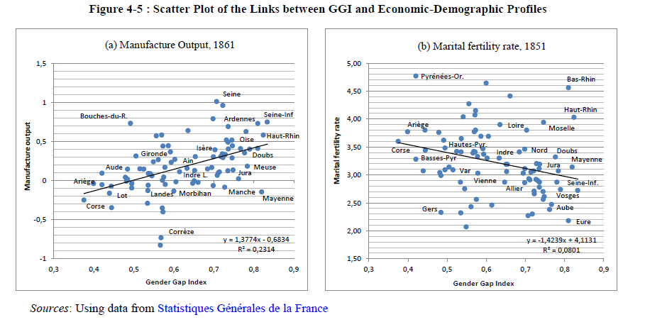

Slide 15
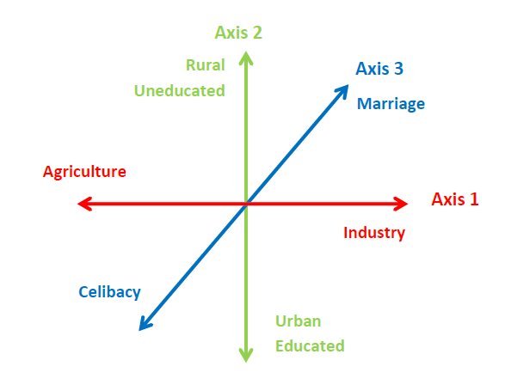

Slide 17
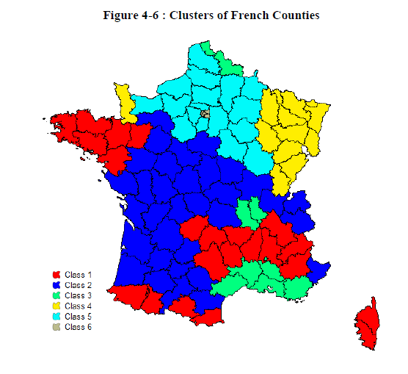

Slide 18
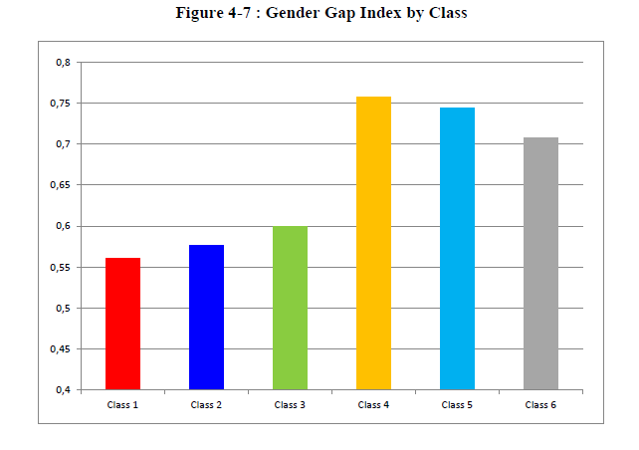

Slide 19
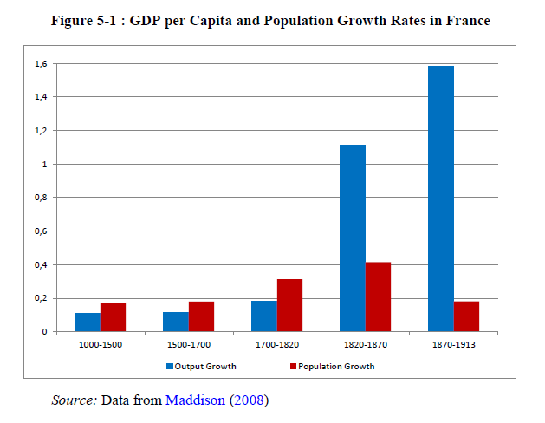

Slide 20
Industrialisation et entrepreneuriat féminin au XIXe siècle : le cas d'Amélie de Dietrich
Herrade Igersheim, Université de Strasbourg
Charlotte Le Chapelain, Université Lyon III

Slide 21
Les femmes et l’industrialisation au XIXe siècle
Quel rôle exercé par les femmes dans le processus d’industrialisation ?
  Fourniture d’une main-d’oeuvre non qualifiée
  Un rôle passif – pourvoi de liquidités
Khan (2016) – les « femmes invisibles »
Un entrepreneuriat féminin innovant

Slide 22
En France: Madame d’Hayange, veuve de Charles de Wendel, Veuve Clicquot-Ponsardin, Veuve Levrault…
Amélie de Dietrich (1776-1855): l’une de ces « femmes invisibles » de l’industrialisation française.

Slide 23
Quelques caractéristiques marquantes de l’action d’Amélie (1806 à 1855) :
  Un long processus de désendettement. Retour à une forme familiale à partir de 1827
  La réorientation stratégique de l’entreprise. Réorientation des activités de production vers la fabrication de produits métallurgiques. Ouverture de nouveau marchés pour les forges (machines pour industries textiles et équipements de chemin de fer)
  Une conscience aigüe des opportunités offertes par le progrès technique et du besoin, pour l’entreprise de s’adapter au changement technologique. Cinq brevets (détenus par l’entreprise « Veuve Dietrich et Fils ») de 1843 à 1855.

Slide 24
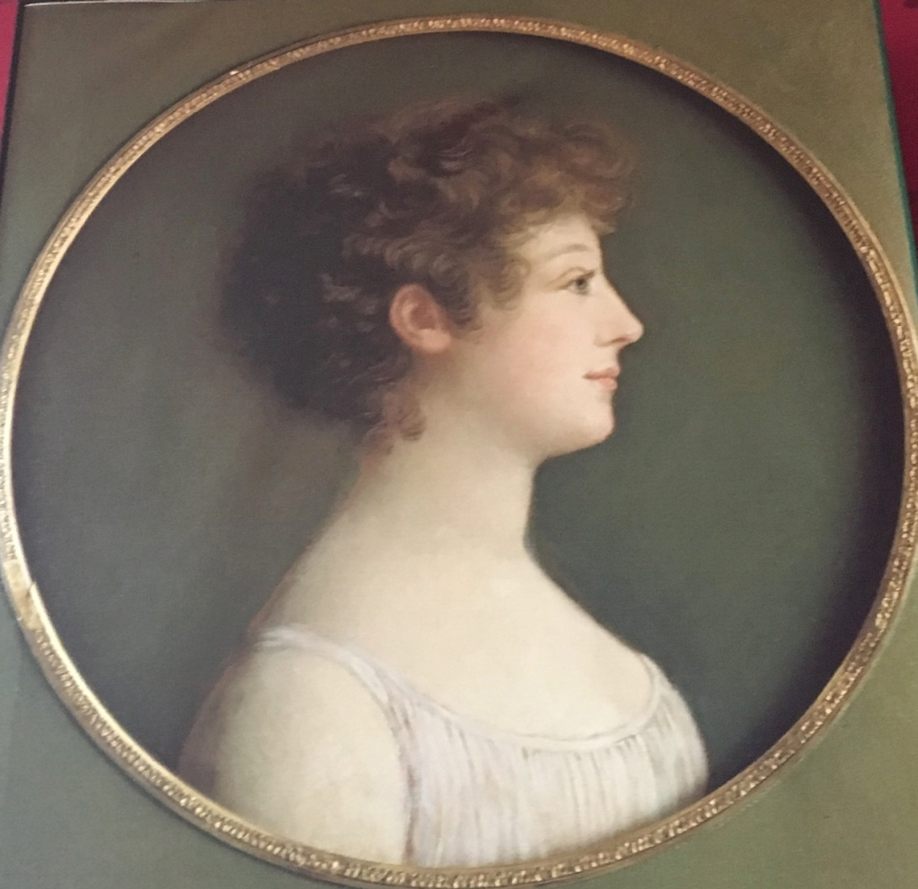
Amélie de Dietrich, née de Berckheim (1776-1855)

Slide 25
Objectifs et sources
Travaux existants concernant la figure d’Amélie de Dietrich :
  Travaux d’histoire économique sur l’entreprise De Dietrich et son évolution (Wilhelm 1987, Hau 1993, 2006…)
  Etudes historiographiques sur les familles patriciennes alsaciennes (Decker 2000, Ernewein 2001, Hennequin 2006)
Quelles dimensions peuvent expliquer la réussite d’Amélie dans cette tâche difficile - reprendre et redresser les forges De Dietrich ?
Sources principales : La correspondance d’Amélie conservée aux archives de l’Association De Dietrich dont :
  42 lettres inédites d’Amélie à son cadet , Eugène de Dietrich, de 1814 à 1855
  370 lettres inédites de Jean Albert Frédéric (Fritz) à Amélie, de 1796 à 1805

Slide 26
Plan de l’étude
Un héritage intellectuel et symbolique de deux familles patriciennes alsaciennes
  (1776-1797)
De Fritz à Amélie : deux facteurs additionnels décisifs pour expliquer le redressement des Forges de Dietrich
  (1797-1815)
Albert et Eugène: la condition de possibilité du dévouement d’Amélie aux Forges
(1815-1855)

Slide 27
I. Un héritage intellectuel et symbolique de deux familles patriciennes alsaciennes
La famille de Berckheim et Schoppenwihr, une enfance sereine et heureuse :
« Comme on aime quand on a vécu à Schoppenwihr, sous la protection des plus aimables vertus de la bienfaisance » (Annette à Octavie, 1802); « Tout le monde s’aime tant à Schoppenwihr, tout y est si digne d’être aimé, qu’on ne désire autre bonheur que de vivre toujours ainsi » (Frédérique à Amélie, juillet 1798).
Les quatre soeurs de Berckheim, également nommées les « Desmoiselles de Berckheim », le coeur même de Schoppenwihr :
« quatre sœurs […] résidant à Schoppenwihr, formèrent à la fin du XVIIIe s., avec quelques amies dont Annette de Rathsamhausen, un cercle qui s’adonna à de nombreuses activités, surtout vouées aux belles-lettres mais aussi à des randonnées dans les Vosges, au jardinage, à la cuisine, etc. Le cercle fut également animé par Pfeffel », un poète alsacien renommé (Georger-Vogt, 1983, NDBA).

Slide 28
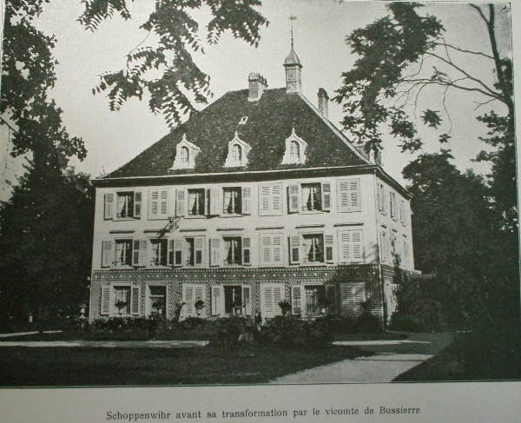
La maison de Berckheim - Schoppenwihr
”
”
« une île s’élevait autrefois dans un lac charmant, émaillée de fleurs et de verdure; elle servait de résidence à une aimable et bonne fée, entourée de toute sa cour. Quatre jeunes beautés en rehaussait l’éclat… » (Pfeffel)

Slide 29
Le « Cercle de Schoppenwihr »
  Conrad Théodore Pfeffel (né en 1736, études en Allemagne, poète, romancier et écrivain inspiré par Rousseau, Goethe…, la question de la condition féminine)
  Composition : trois grandes familles alsaciennes – Berckheim, Dietrich et Turckheim
  Devise du cercle : « Unis pour devenir meilleurs »
  Un engagement fort envers l’égalité entre hommes et femmes
Le journal d’Octavie (Bloch 1896)
« si les femmes ne peuvent parvenir à la vigueur corporelle des hommes, au moins peuvent-elles aspirer au développement de l’intelligence » ;
Selon Octavie, l’éducation comme facteur central de l’égalité entre hommes et femmes : « si, dès leur jeunesse, leur éducation est la même que celle du sexe masculin, elles surpassent souvent ce dernier par l’élévation de leurs sentiment, la délicatesse de leur conception, leur éloquence et leur solidité […] ».
« les femmes ne représentent-elles pas la moitié du genre humain? N’ont-elles pas aussi droit à une part égale de facultés et de sentiments ? Pourquoi doivent-elles être les subalternes de ceux dont elles ne sont pas inférieures en valeur ? […] »

Slide 30
Le mariage d'Amélie de Berckheim et Jean Albert Frédéric de Dietrich (Fritz) en 1797
Un second héritage: l’héritage de la famille de Dietrich
  L’entreprise familiale - de Jean I (le fondateur, Jaegerthal en 1684) à Jean III (le premier maître de forges, château de Reichshoffen, organisation et développement des usines et des forges : Zinswiller, Niederbronn…, une des trois plus importantes compagnies métallurgiques françaises)
  Le père de Fritz: Philippe Frédéric de Dietrich, savant et homme politique (relations avec les Encyclopédistes, Turgot, Condorcet, premier maire élu de Strasbourg en 1790, guillotiné en 1793 pour son opposition à la Terreur)
=> Berckheim-Dietrich: deux héritages importants, marqués par l’influence des Lumières.

Slide 31
« Mais un sentiment invincible attaché à ma destinée, me fait comparer sans cesse le sort de mon malheureux père avec le mien et qu’ai-je fait pour mériter mieux que lui ! Le bonheur n’a été pour lui qu’un songe : je l’ai déjà goûté en réalité près de toi – Puis je espérer le conserver ? » (Fritz à Amélie, 24 brumaire, An XI)
« mais hélas plus le bonheur s’approche de moi et plus je me demande ce que j’ai donc fait pour mériter un meilleur sort que mon pauvre père ! Il n’y a pas un arbre ici, pas un objet qui ne me rappelle les deux horribles jours qu’il y a passé – Je l’y vois constamment proscrit, ne sachant où reposer sa tête, et cependant ne songeant qu’à sa famille et à ses amis, se décider pour eux à la fuite malgré toute la répugnance que lui inspirait [] un tel parti. L’élévation de sa belle âme, la force de son caractère et le sentiment des vertus mêmes dont l’exercice lui attirait la persécution[ ] à la quelle il a succombé» (Fritz à Amélie, 27 brumaire, An XI)
« J’ai voulu loger ici dans la même auberge et dans la même chambre où mon pauvre père s’arrêta lorsqu’il (errait) proscrit avec ma mère et moi. Que d’idées douloureuses se présentent : mais qu’il est consolant de t’avoir pour amie. Conserves moi ta tendresse et je ne serai jamais malheureux. » (Fritz à Amélie, Francfort, nivôse, An XI

Slide 32
II. De Fritz à Amélie: deux facteurs additionnels décisifs pour expliquer le redressement des Forges de Dietrich
Fritz devient le seul propriétaire des Forges en 1796
L’union de Fritz et Amélie en 1797 : un mariage arrangé mais un mariage d’amour
« oui, mon Fritz, avec toi je trouverai partout le bonheur, et sans toi, il serait perdu à jamais » ; « Adieu mon cher et tendre ami, je te serre contre mon cœur, et t’aime au-delà du tombeau » (ADD, Amélie à Fritz, 1800, 1801).

Slide 33
« Ce n’est que de ce moment qu’il m’est réellement permis de tout rapporter à vous, de m’occuper exclusivement de vous, de n’avoir que vous pour but et pour motif de toutes mes actions, d’abandonner enfin mon cœur à son entière impétuosité pour jouir sans trouble du présent, de l’avenir, du passé même, me rappeler chaque degré de mes sentiments et de mes espérances, m’enivrer à longs traits d’une félicité pure et sans nuage. » (ADD, Fritz à Amélie, avril 1796)

Slide 34
1800: une nouvelle société, comprenant de nombreux actionnaires, pour les Forges. Parmi eux : le banquier Bernard Frédéric de Turckheim et deux maîtres de forges : Louis Champy, Louis Drion.
L’implication d’Amélie dans l’entreprise :
« comment crois-tu que M. Champy prendra ce nouvel arrangement, et n’éprouverais-tu pas toi-même beaucoup de chances très fâcheuses en quittant absolument tes forges ? Ne craindrais-tu surtout pas de laisser prendre à Drion des manières tranchantes qui dégoûteraient peu à peu toutes les personnes attachées aux forges, qui déjà ne peuvent pas le souffrir ? Enfin tu abandonnerais cette partie qui cependant par la suite sera ta fortune entière ? » (ADD, Amélie à Fritz, 20 janvier 1801)
« J’ai été péniblement affecté de ce qui s’est passé entre nous pendant les dernières vingt quatre heures que nous avons été ensemble : j’ai eu le temps d’y penser pendant mon voyage. Si tu m’aimais moins tendrement, tu ne t’affecterais pas autant de l’idée, toute chimérique qu’elle est, du moindre partage, ou de la moindre indifférence sur ton opinion : et voilà ce qui m’a consolé. » (ADD, Fritz à Amélie, 11 frimaire An XI)

Slide 35
Amélie, l’ « ange tutélaire » de Fritz
« nos enfants deviendront peut-être meilleurs s’ils ne sont pas élevés dans l’abondance et je ne crains point de les voir mourir de faim […]. Je ne vois pas non plus en quoi tes affaires iraient si extrêmement mal si tu n’obtenais pas la place que tu demandes »
« Tu t’y montres tel que tu es : comme un ange tutélaire : tu oublies tes propres sujets de peine pour ne me parler que des miens. Tu ne penses qu’à me donner du courage… » (Fritz à Amélie, 27 brumaire, An XI – 18 novembre 1802)
Fritz décède en février 1806. Amélie décide immédiatement de le remplacer comme gérant des Forges.
Premier facteur additionnel : l’amour véritable entre Fritz et Amélie

Slide 36
ADD, Fritz à Amélie, 20 Vendémiaire, AN XIII (12 octobre 1804)

Slide 37
L’aide et le soutien de Bernard Frédéric de Turckheim, banquier strasbourgeois et homme politique (maire de Strasbourg, sénateur)
  Pour obtenir la gérance de l’entreprise :
  “vous avez été si bon pour moi et mes enfants, Monsieur, dans maintes et maintes occasions, que je ne crois pas être indiscrète en vous sollicitant d’exécuter votre projet s’il est possible avant l’assemblée des actionnaires qui doit je crois avoir lieu le 20 de ce mois” (ADD, Amélie à Bernard Frédéric, 14 août 1806).
  Pour soutenir Amélie face à d’autres actionnaires et gérants, plus particulièrement Louis Drion :
  “vous savez Monsieur que depuis quelques années Mr Kern a perdu toute ma confiance puisque dans maintes et maintes occasions j’ai été dans le cas de remarquer que mes intérêts qu’il aurait dû embrasser avec zèle puisqu’il en avait pris l’engagement étaient toujours subordonnés à ceux de Mr Drion. » (ADD, Amélie à Bernard Frédéric, 2 février 1816).
  - Tuteur des quatre enfants d’Amélie …/…

Slide 38
“je ne puis assez vous exprimer Monsieur la peine que j’ai éprouvée en lisant la lettre que vous m’avez fait l’honneur de m’écrire, et votre résolution de vous démettre de la tutelle de mes enfants, étant persuadée que ce serait le plus grand malheur qui puisse nous arriver. Vous savez Monsieur que nous sommes encore trop sous la dépendance de nos créanciers pour ne pas tout craindre de leur part, lorsqu’ils sauront que ce n’est plus vous qui vous intéressez à nous. J’ai été trouver Madame de Turckheim dans l’amertume de mon cœur pour la conjurer de bien vouloir conserver un titre auquel nous devons la tranquillité qui nous reste dans le malheureux état de nos affaires. Je sens très bien Monsieur que vos occupations actuelles ne vous permettent plus d’entrer dans les détails de cette tutelle mais le nom seul que vous en conserverez sera déjà un grand bien pour nous, ainsi que la pression que vous nous donneriez d’oser recourir à vos conseils dans des cas extraordinaires, vous avez déjà tant fait pour nous Monsieur que je vous demande avec instance de ne pas nous abandonner et de continuer vos bontés à mes malheureux enfants, qui avaient trouvé jusqu’ici un second père en vus, par le tendre intérêt que vous aviez mis dans tout ce qui pouvait contribuer à leur tranquillité. Croyez Monsieur que j’ai senti bien profondément le prix des sacrifices que vous avez fait dans plus d’une occasion en notre faveur (ADD, Amélie à Bernard Frédéric, 15 décembre 1809).
Amélie et Bernard Frédéric ont finalement trouvé un accord : il continuera d’être le tuteur légal de ses enfants mais délègue le tutorat réel à un marchand strasbourgeois.

Slide 39
En 1815, l’ancienne société expire et Amélie en forme une nouvelle pour 12 ans (avec Bernard Frédéric de Turckheim, Scipion Perier… comme actionnaires)
=> Second facteur additionnel : l’aide et le soutien des anciens membres du « Cercle de Schoppenwihr», tout particulièrement Bernard Frédéric de Turckheim

Slide 40
III. Albert et Eugène: la condition de possibilité du dévouement d’Amélie aux Forges
Les enfants d’Amélie: Amélie, Camille, Albert et Eugène
L’objectif d’Amélie depuis le début : se débarrasser des actionnaires et reformer une entreprise familiale
Elle y parvient en 1827. Reformation d’une société familiale, détenue uniquement par Amélie et ses enfants (« Veuve Dietrich et Fils »). Une véritable victoire pour Amélie :
“Au mois d’avril prochain, notre société d’actionnaires aura cessé et une grande et belle activité s’ouvrira pour mes enfants, de quoi ils se réjouissent bien; après 30 années de 3 associations différentes, je trouverai étrange d’être débarrassée de ces inconvénients. Je ne croyais jamais atteindre cette époque et bénis le ciel d’avoir réservé cette jouissance à mes fils qui par leur conduite sage et appliquée méritaient cette récompense, de laquelle j’espère, ils ne feront qu’un bon usage…” (Amélie à Edouard His (un banquier bâlois), 30 décembre 1826)

Slide 41
Amélie, par-dessus tout, une mère aimante et dévouée
  « C’est à regret que je quitterai mes chers enfants que j’ai toujours aimés si exclusivement, je désirais leur bonheur depuis leur naissance, car c’était là le but de mon existence » (ADD, testament d’Amélie).
L’éducation d’Albert et d’Eugène: le Gymnase de Strasbourg, Ecole des Mines de St Etienne, Universités de Paris et d’Heidelberg
Tous deux seront formés comme ingénieurs
Une attention permanente à l’éducation de ses enfants :
« je voudrais seulement que tu te donnes un peu plus de peine pour bien écrire et que tu fasse moins de fautes pour l’orthographe, il me semble qu’en réfléchissant un peu, tu écrirais surement plus correctement […] J’ai été charmée d’apprendre par la lettre de ton frère que vous étiez tous les deux dans le Catalogue, j’espère que vous y resterez maintenant quelques temps, il me semble mon bon ami qu’en te donnant de la peine, tu pourras facilement obtenir un prix d’ici à la St Michel » (ADD, Amélie à Eugène, 15 août 1814).

Slide 42
« je croirais manquer à mon devoir et à ma franchise si je te laissais ignorer mon cher Eugène combien j’ai été affligée en apprenant par Alfred [un amie d’Eugène] que tu étais dans un pressant besoin d’argent, et qu’en moins d’un mois tu avais dépensé 600 f. Comme je ne voudrais pas te laisser dans l’embarras j’ai prié ton ami de t’envoyer l’argent que tu désirais, mais en lui enjoignant cependant de ne plus le faire dorénavant que sur autorisation de ma part, il me semble mon cher ami que dans pareil cas, le moins que tu puisses faire c’est de t’adresser à ta mère qui en dernière analyse est obligée de payer, et tu n’es pas encore assez grand seigneur pour avoir un Banquier attitré ! Mais ce qui me tourmente extrêmement c’est de savoir comment tu as pu faire pour dépenser en si peu de tems cet argent qui aurait dû te conduire jusqu’à la fin de mars, je présume que ta négligence, ton défaut d’ordre aura fait que tu auras été volé, à moins que tu l’aies dépensé inconsidérément en étourdi ce qui me ferait encore plus de peine ; voilà donc les résultats de ces bonnes résolutions que tu m’avais témoignées au mois de janvier qui m’avaient fait tant de plaisir, et auxquelles je croyais que tu serais fidèle, n’aurais tu voulu me faire que des phrases pour m’endormir les choses essentielles ? Je ne puis le croire ! Ce n’est pas en vain mon cher ami que j’aurais voulu pouvoir te mettre à Paris sous la surveillance d’un homme sensé qui aurait pu te guider, car je vois malheureusement que tu en as encore bien besoin et je t’ai vu partir en tremblant ; tu es allé à Paris mon cher ami pour suivre tes études et non tes plaisirs, si tu étais un peu plus consciencieux pour les premiers il ne te faudrait pas tant d’argent, car le vie ne doit être plus chère qu’à St Etienne et ton frère ne dépensait que 600 f tous les 3 mois, tu dois sentir que ma fortune ne pourrait pas suffire à tes dépenses à raison de 25 louis par mois, et qu’il faudrait en pareil cas renoncer à contribuer à tes études, ce qui serait une douleur pour moi, mais une humiliation épouvantable pour toi […]. Je t’avais demandé depuis 6 semaines le contenu de tes dépenses pour pouvoir y faire mes observations si je le jugeais nécessaire et tu n’en as rien fait jusqu’ici, ce qui me paraît de mauvaise augure : réponds moi sur le champ pour cher Eugène me tirer de peine, car j’ai versé plus d’une larme depuis hier. Je m’étais félicitée jusqu’ici d’avoir des fils qui ne m’avait donné que de la satisfaction, et qui par-là me permettait du bonheur pour l’avenir. Serais-je obligée de revenir sur ce constant espoir ? Et voudrais-tu par des inconséquences des étourderies abreuver d’amertume le cœur de ta mère, qui depuis si longtemps n’a vécu que pour votre bonheur ? Je crois le fond de ton cœur trop bon mon cher enfant pour ne renoncer sur le champ à tout ce qui pourrait m’affliger et me donner de l’inquiétude » (ADD, Amélie à Eugène, 7 février 1825).

Slide 43
Les « stratégies matrimoniales » entreprises par Amélie :
  Mariage d’Amélie, sa fille aînée, à Guillaume de Turckheim, fils de Bernard Frédéric de Turckheim, en 1818
  Mariages successifs d’Albert avec ses deux cousines, filles d’Octavie (sœur d’Amélie)
Elle continua, en parallèle, à diriger les forges avec Albert, Eugène et Guillaume de Turckheim
  Evolution de la production de fer à la construction mécanique
  Recrutement de deux ingénieurs Georg Bodmer et Nicolas Cadiat
  Un contrôle minutieux des dépenses de l’entreprise et du remboursement des créditeurs

Slide 44
Jusqu’à la fin en… 1855
« je crois donc mes chers amis avoir le droit de me refuser formellement à cette nouvelle construction [un nouveau haut fourneau], qui bien certainement avec tous ses accessoires dépasserait les 100,000 f. Il m’est pénible d’être contraire à vos désirs, mais c’est soyez en persuadés dans votre propre intérêt. Mrs les employés seront toujours de votre avis toutes les fois que vous les consulterez sur une administration des forges, mais ils ne connaissent pas le fond du sac qui souvent doit être si léger car on y puise avec une prodigalité sans exemple […]. Mr Wencelius l’année dernière me disait que notre position au lieu de s’améliorer, s’aggravait, j’avoue que c’est un poids sur mon cœur, ayant espéré avant la fin de mes jours voir un terme à cette liquidation qui depuis plus de 30 ans a fait le but de ma triste et souvent bien pénible existence » (ADD, Amélie à Eugène, 1854 ou 1855).

Slide 45
Conclusion
4 dimensions expliquant la réussite d’Amélie en tant que chef d’entreprise :
  Héritage culturel double
  La relation privilégiée avec Fritz
  Le soutien (notamment financier) des anciens membres du cercle
  La volonté de transmission
Au-delà, des alliances complémentaires entre 3 grandes familles alsaciennes :
  Berckheim et le capital culturel
  Turckheim et le capital financier
  Dietrich et le capital physique

Slide 46
Poursuite des recherches
Industrialisation, genre et Lumières
Comment les Lumières ont facilité l’émergence de l’entrepreuneuriat féminin au XIXe siècle en France ?
Les facteurs explicatifs traditionnels de l’industrialisation (capital physique, capital humain, charbon…)
Des perspectives trop restrictives pour expliquer la transition de la stagnation malthusienne à la croissance moderne (cf. McCloskey 2006-2010-2016, Mokyr 2016…)
Recours à différentes méthodes de recherche complémentaires : histoire de la pensée économique, histoire quantitative/cliométrie, modélisation…
Trois axes de recherche principaux :
  Analyse qualitative : poursuite des études de cas
  Analyse quantitative (correspondance de Dietrich, données financières des Forges, autres…)
    Au niveau local, meilleure compréhension des réseaux d’influence alsaciens (cf. Mapping the Republic of letters)
    Au niveau national, meilleure compréhension du rôle des femmes et de l’influence des Lumières (cf. Squicciarini and Voigtländer 2015, Khan 2016)
  A l’appui des données, modélisation de la transmission des valeurs au sein des firmes familiales

